Slide 1

Hallucinations in LLMs

Slide 2


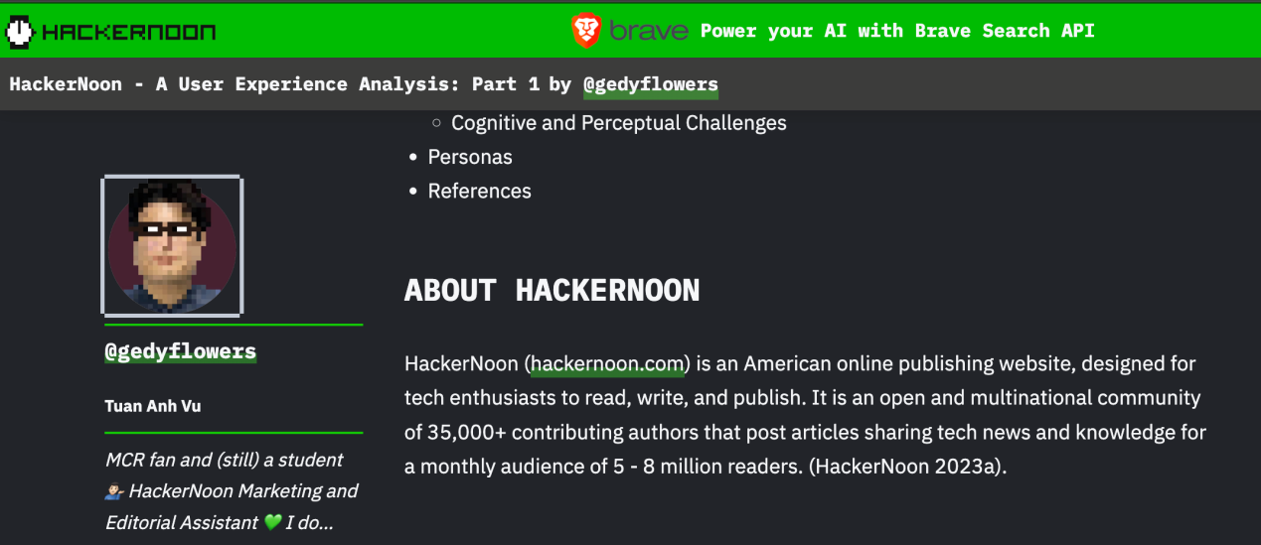


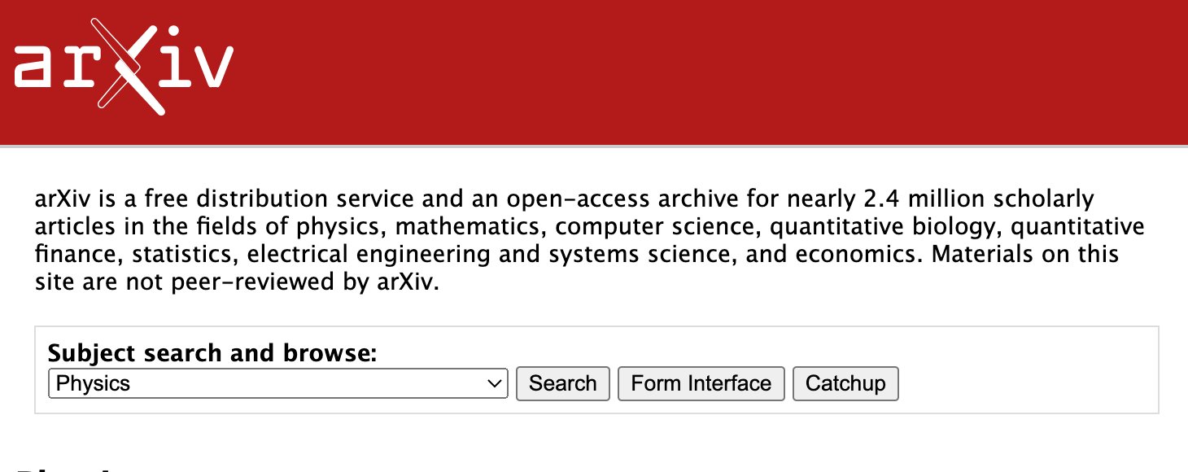
Related search engines
Academic search engine
Tech blogs and news sites
Professional forums and online forums

Slide 3
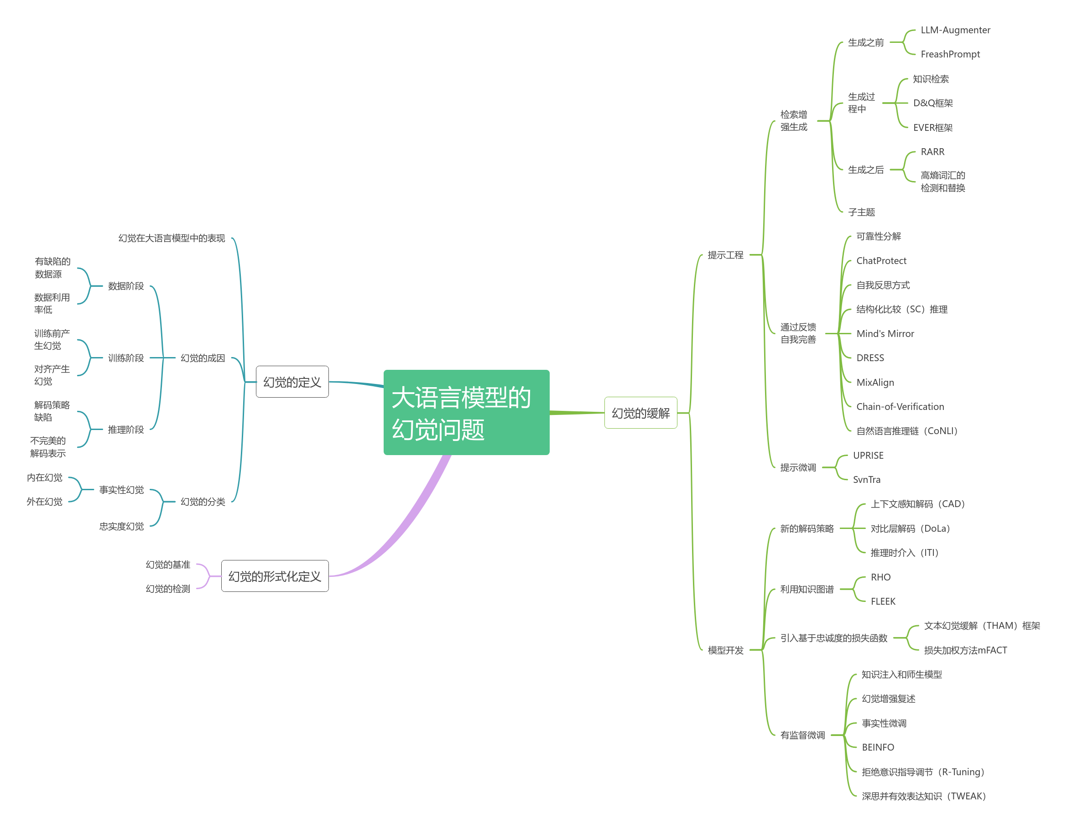
Mind Map

Slide 4
1
The definition of hallucination
2
The formal definition of hallucination
3
Alleviation of hallucinations
4
Summary

Slide 5
The definition of hallucination
壹

Slide 6
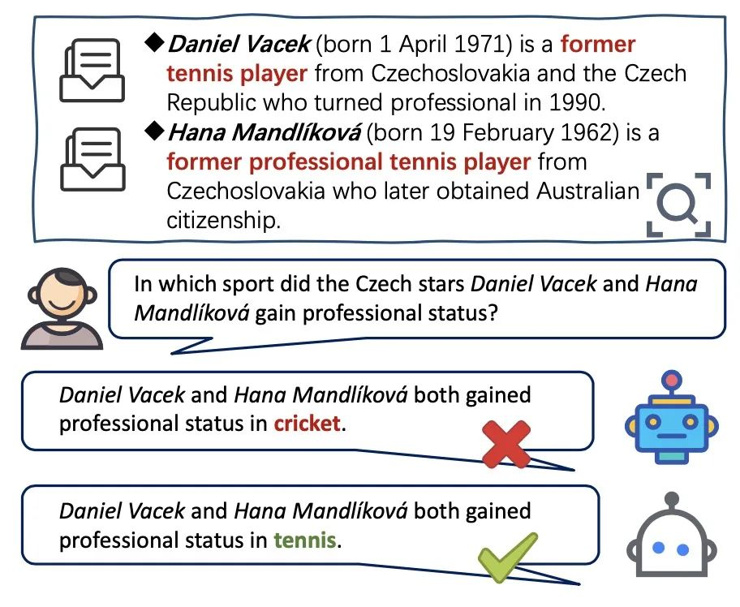
The Performance of Illusions in Large Language Models
The issue of hallucinations is a key challenge faced by large language models (LLMs), referring to the phenomenon where models generate seemingly plausible but in fact incorrect or meaningless information. This problem has raised concerns regarding safety and ethics in the context of the widespread application of LLMs, as such erroneous information could mislead users, leading to unpredictable outcomes.

Slide 7
The causes of hallucinations
Data phase
Training phase
Inference phase
1. Hallucinations generated before training
2. Hallucinations generated during alignment
1. Flaws in decoding strategy
2. Imperfect decoding representation
1. Flawed data sources
2. Low data utilization

Slide 8
fidelity hallucinations
Considered based on user instructions, including directive inconsistencies, contextual discrepancies, and logical inconsistencies.
factual hallucinations
Intrinsic hallucinations occur when the output of an LLM contradicts the provided input.
Extrinsic hallucinations refer to outputs that cannot be verified through input information.

Slide 9
The formalization of hallucinations
贰

Slide 10
Analyzing hallucinations in a formalized way
The term "hallucination" remains abstract and difficult to quantify. In the real world, due to the complexity of the models' inputs and outputs, it is challenging to define what constitutes a hallucination. The most common description is that hallucinations are outputs that do not conform to reality.
Then what is reality, and when do inconsistencies arise? These questions require further discussion based on the complex inputs and outputs.
We need to abandon the complex definitions of "correctness" in the real world and instead turn to a formalized world, defining hallucinations mathematically.
98%

Slide 11
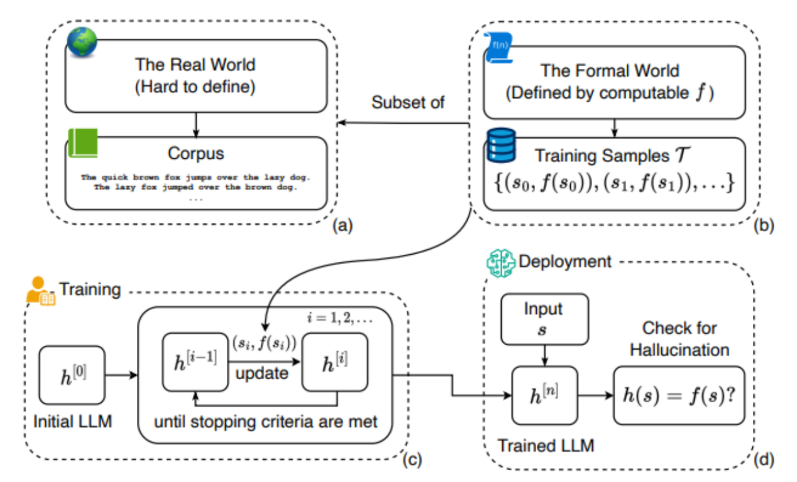
The benchmark for hallucinations
From the model, corpus, and training deployment process, a schematic diagram of the formal definitions and relationships of all relevant concepts.

Slide 12
Mitigating hallucinations
叁

Slide 13
Two principles for alleviating hallucinations
基于幻觉的产生，我们可以定义出缓解幻觉的两大原则
(a) 提高语言模型能力
理论思路
(b)向语言模型提供更多关于真实世界的信息的真实函数f，通过使用训练样本或归纳偏差。
a.更大的模型和更多的训练数据
b.以思维链／反思／验证引导LLM
这种方法不仅仅会缓解大语言模型的幻觉问题，笼统来说他们能够提高大语言模型的能力和安全性

Slide 14
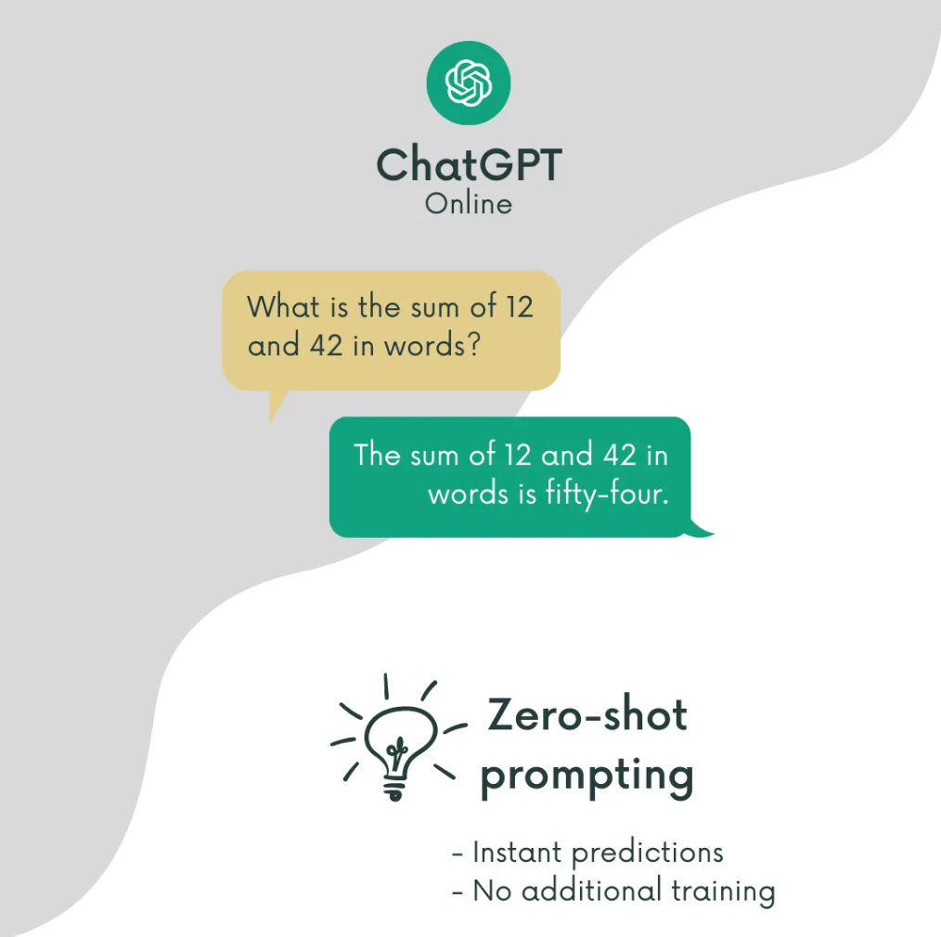
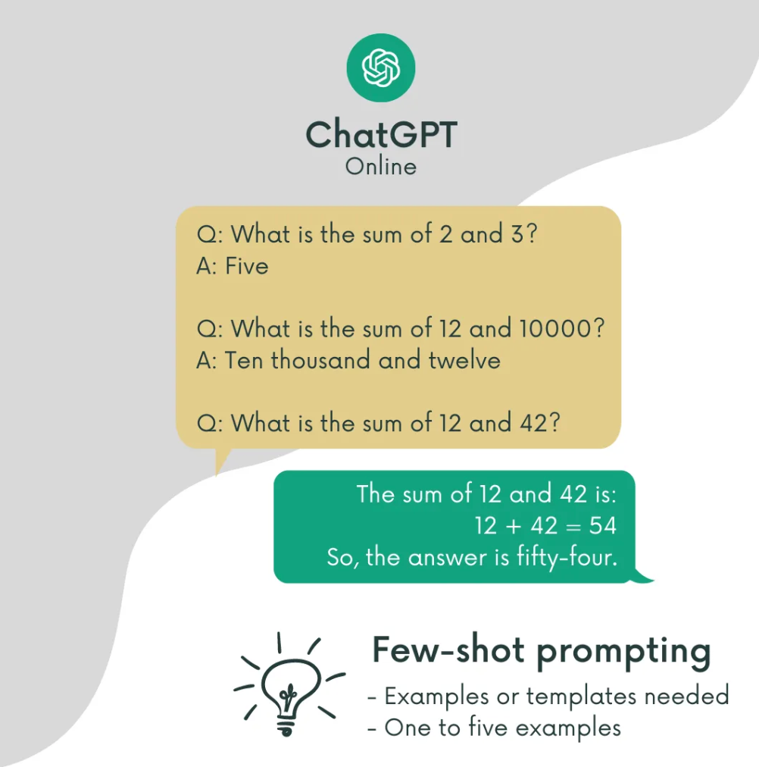
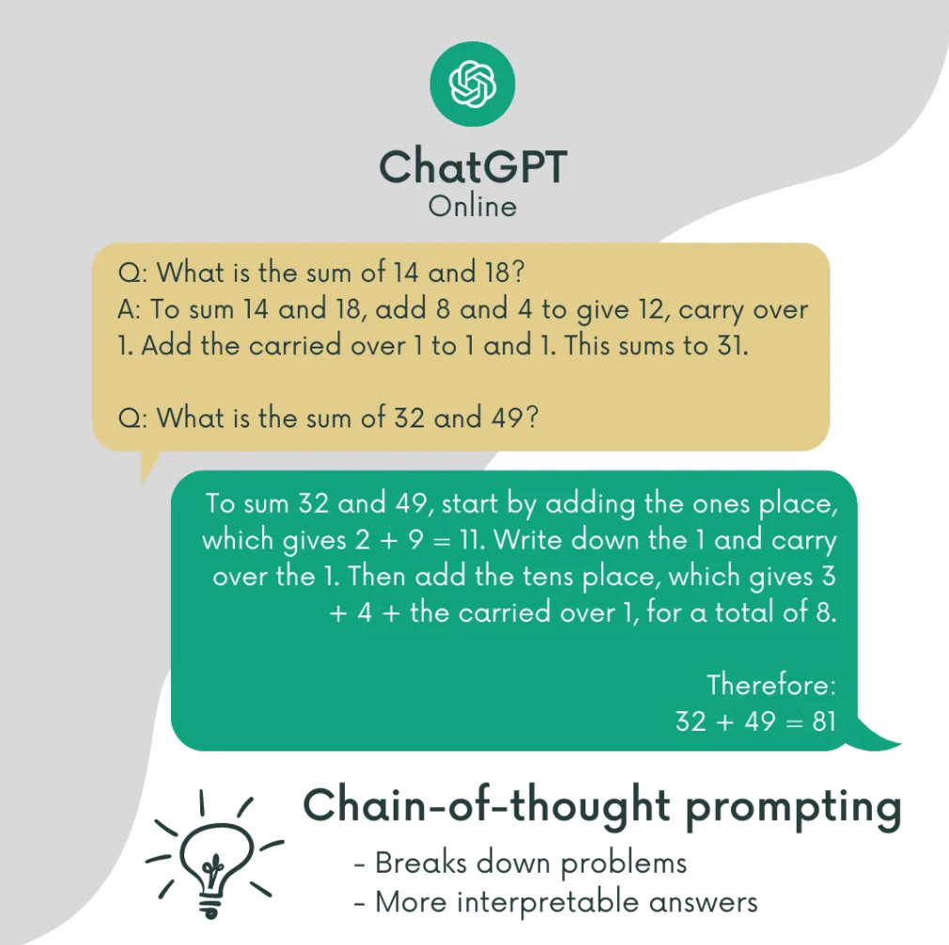
Chain-of-Thought
这种方法就是教计算机根据上下文来学习，像是给它看一些正确的例子或者相关知识。目的是让计算机在解决问题时，能像人类一样思考，找到简单有效的方式。
给计算机一些提示，引导它学习人类倾向的简单方法，这样可以减少计算机产生错误的情况。不过，这个办法并不是万能的，它只对某些特定的问题有效。
a.无中间思考过程提示
b.少量思考过程提示
c.以思维链的方式进行提示

Slide 15
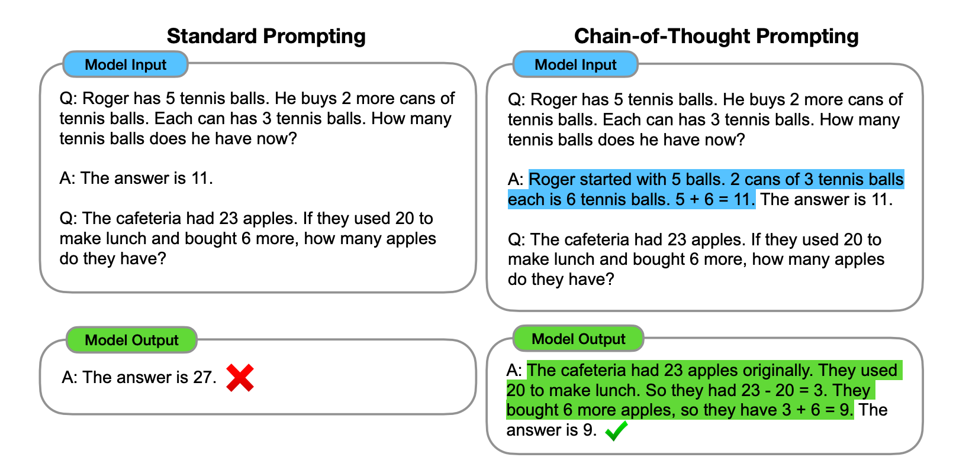

Slide 16
反思
self-Reflection
在反思策略中，模型被鼓励在生成答案后进行自我评估和批判性思考。模型会对其初步的答案或推理进行反思，探讨可能的错误，并考虑其他可能的解释或答案。这个过程可能涉及到检查答案的合理性、可能的逻辑漏洞，或是评估答案的信心水平。这可以通过训练模型来识别和解决自身推理中的不确定性和矛盾来实现。
Network
Talk
Photos
Location

Slide 17
验证
Verification
1
2
验证策略
大语言模型
验证策略是关于模型在给出答案之后进行事实检查或证据查找，以确保其响应的准确性。在这种策略中，模型可能会寻找额外的信息来支持其答案，或者重新考虑问题以验证其先前的推理。
对于一个完整的大语言模型生成链这三种策略都旨在通过不同的方式促进模型的深度理解和精确推理。"思维链"侧重于展现解题过程，"反思"侧重于批判性评估和改进推理过程，而"验证"侧重于确保答案的准确性和可靠性

Slide 18
用好几个语言模型来一起解决同一个问题。这些模型互相讨论后，通过投票或者达成一致来决定答案
由于其独特的体系结构、api和兼容性需求，可能是一项耗时且具有挑战性的任务
LLM集成
指把一些原则用于语言模型，确保它们的输出符合人类的价值观、道德和法律要求。而“篱笆”则是指那些绝不应该完全由语言模型自动完成的关键任务清单。
防护栏和篱笆
利用外部知识源（如知识图谱和数据库）和符号推理方法（如逻辑 辅助语言模型。通过改变信息的提取方式（通过来自知识数据库的检索）或通过逻辑推断来明确控制语言模型的工作流程。
通过这种方式，语言模型除了通过训练数据外，还可以获得关于真实函数的额外信息，因此可能是形式世界中幻觉的有效缓解方式
知识增强的语言模型

Slide 19
知识图谱与LLM的结合
The combination of knowledge graph and LLM
具体来说，LLM 会记忆训练语料库中包含的事实和知识。但是，进一步的研究表明，LLM 无法回忆出事实，而且往往还会出现幻觉问题，即生成具有错误事实的表述。
01
LLM模型的潜在问题
LLM 是黑箱模型，缺乏可解释性，因此备受批评。LLM 通过参数隐含地表示知识，我们难以解释和验证 LLM 获得的知识。此外，LLM 是通过概率模型执行推理，而这是一个非决断性的过程。对于 LLM 用以得出预测结果和决策的具体模式和功能，人类难以直接获得详情和解释。
02
虽然某些 LLM 具备解释自身预测结果的功能，但它们推理出的解释依然存在幻觉问题。这会严重影响 LLM 在事关重大的场景中的应用.

Slide 20
在一般语料库上训练的 LLM 由于缺乏特定领域的知识或新训练数据，可能无法很好地泛化到特定领域或新知识上。为了解决上述问题，一个潜在的解决方案是将知识图谱（KG）整合进 LLM 中
知识图谱能随着新知识的持续输入而积极演进
知识图谱能以三元组的形式存储巨量事实
知识图谱具有很棒的符号推理能力
此外，通过让专家来构建特定领域的知识图谱，就能具备提供精确可靠的特定领域知识的能力

Slide 21
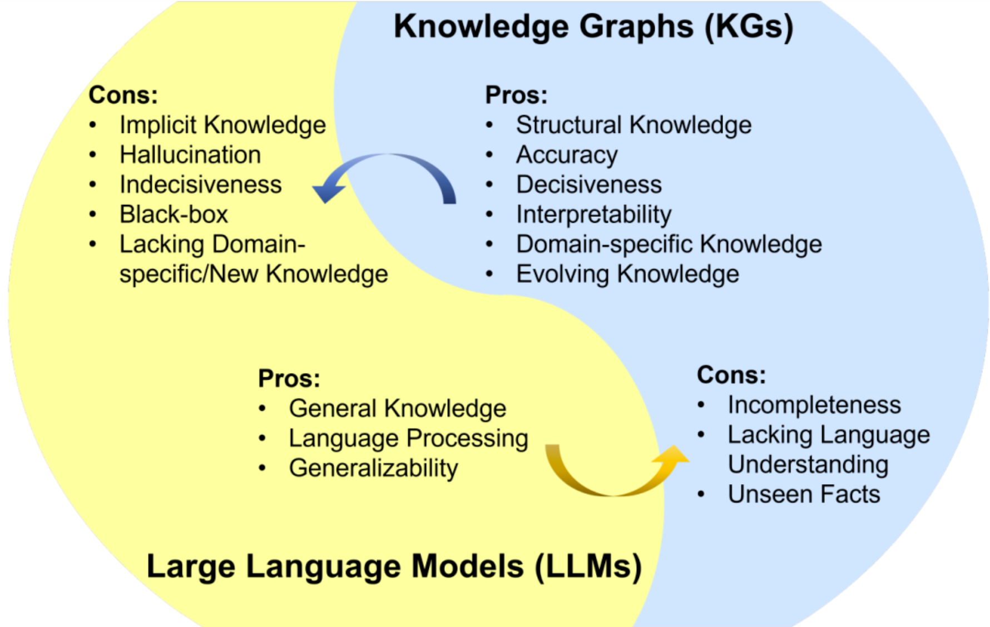
然而，知识图谱很难构建，并且由于真实世界知识图谱往往是不完备的，还会动态变化，因此当前的知识图谱方法难以应对。这些方法无法有效建模未见过的实体以及表征新知识。此外，知识图谱中丰富的文本信息往往会被忽视。不仅如此，知识图谱的现有方法往往是针对特定知识图谱或任务定制的，泛化能力不足。因此，有必要使用 LLM 来解决知识图谱面临的挑战。

Slide 22
LLM与知识图谱
LLM and Knowledge graph
知识图谱
LLM 的优点：
一般知识、语言处理、泛化能力
LLM
知识图谱的优点：
结构化的知识、准确度、决断能力、可解释性、特定领域的知识、知识演进。
知识图谱
LLM
LLM 的缺点：
隐含知识、幻觉问题、无法决断问题、黑箱、缺乏特定领域的知识和新知识。
知识图谱的缺点：
不完备性、缺乏语言理解、未见过的知识。

Slide 23
如果用知识图谱增强 LLM，那么知识图谱不仅能被集成到 LLM 的预训练和推理阶段，从而用来提供外部知识，还能被用来分析 LLM 以提供可解释性
而在用 LLM 来增强知识图谱方面，LLM 已被用于多种与知识图谱相关的应用，比如知识图谱嵌入、知识图谱补全、知识图谱构建、知识图谱到文本的生成、知识图谱问答。LLM 能够提升知识图谱的性能并助益其应用。
LLM 和知识图谱本质上是互相关联的，并且能彼此互相强化

Slide 24
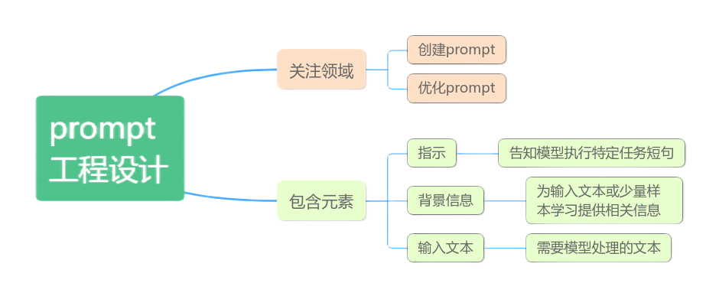
大多数 LLM 都源自 Transformer 设计，其中包含编码器和解码器模块，并采用了自注意力机制。
从而我们引入了新的领域

Slide 25
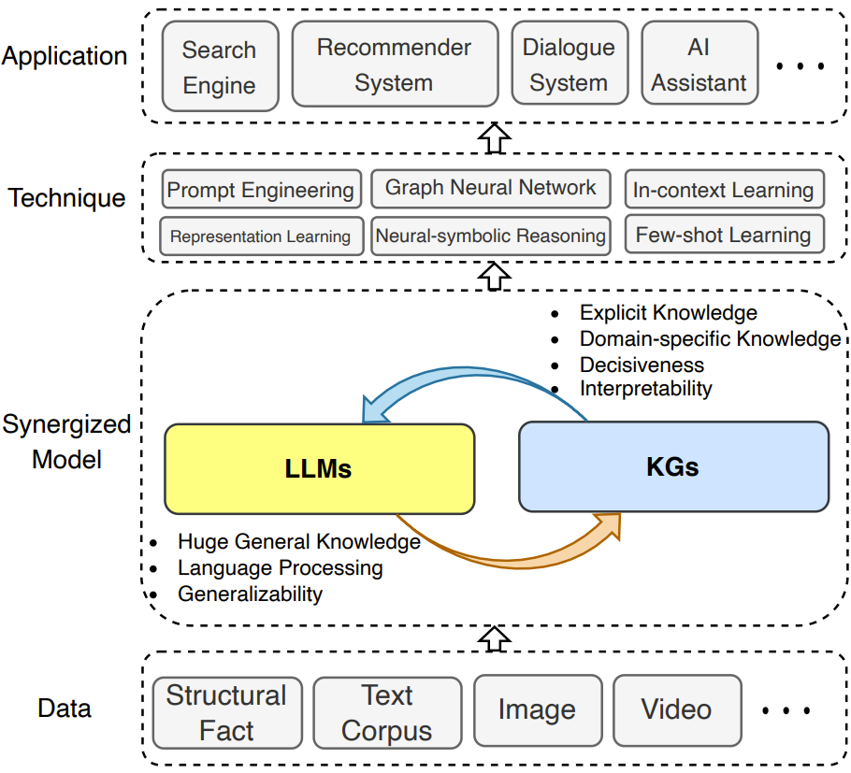
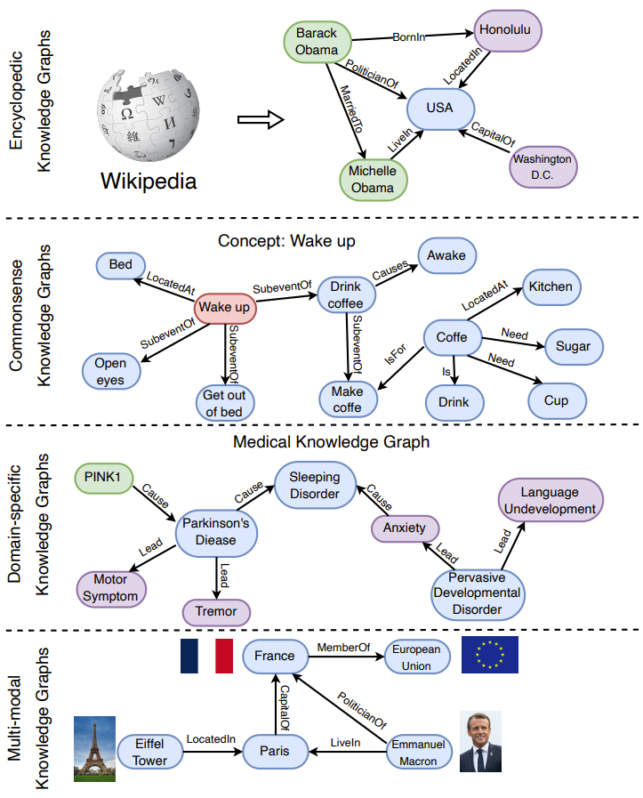
现有的知识图谱可分为四大类：百科知识型知识图谱、常识型知识图谱、特定领域型知识图谱、多模态知识图谱。
然而，它能否在真实世界的任务中可扩展使用仍然是一个开放问题。
LLM 与知识图谱协同的一般框架，其中包含四层：数据、协同模型、技术、应用。

Slide 26
高效的继承算法
Efficient inheritance algorithm
直接嵌入
01
接将知识图谱或数据库的内容作为模型训练数据的一部分
检索-增强模型
02
在生成响应之前，首先从外部知识库中检索相关信息。这要求模型具备一定的检索能力，能够根据给定的查询或上下文，找到并整合外部知识源中的相关信息
符号推理集成
03
通过将符号推理（如逻辑推理）集成到模型中，可以使模型能够利用外部知识进行更加复杂和准确的推理。
04
神经符号集成
结合两者的优点：神经网络在处理大规模数据和学习复杂模式方面的能力，以及符号逻辑在进行精确推理方面的优势。

Slide 27
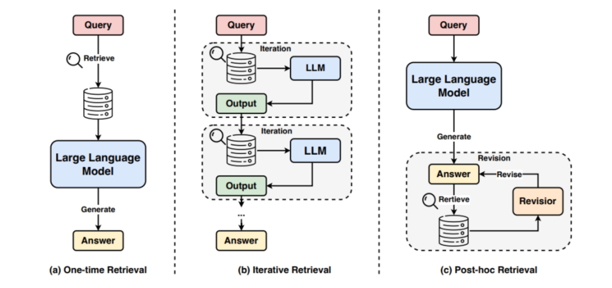
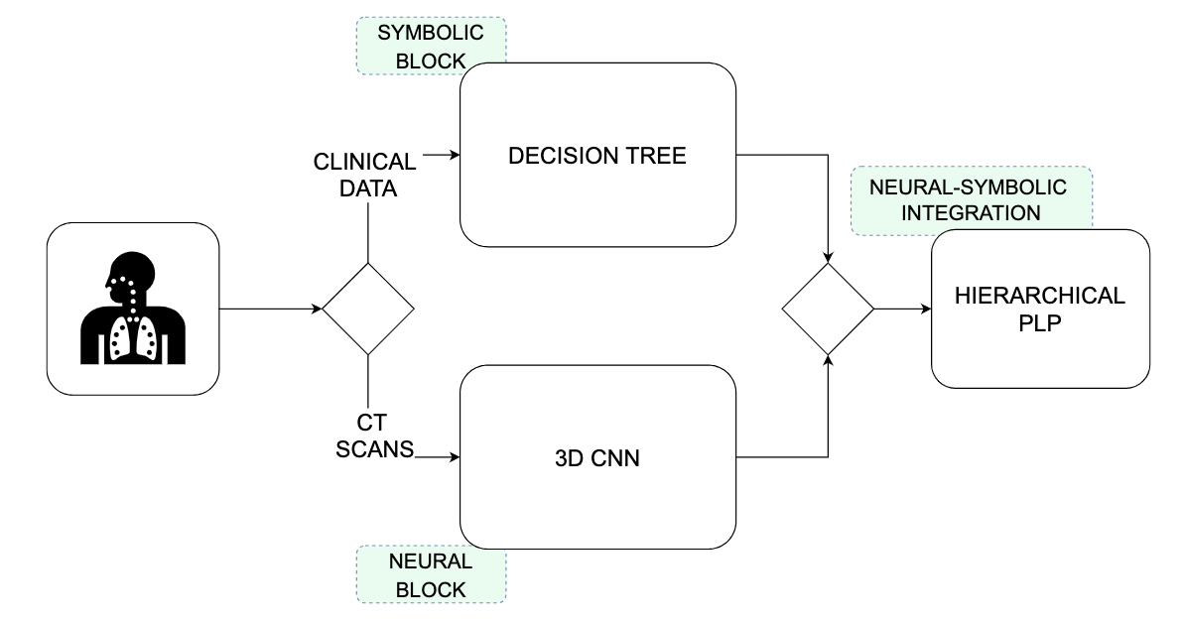
检索-增强模型
检索的阶段和方式分为以下三种
神经符号集成
一篇医学和深度学习融合的文章的例子
Neural-Symbolic Integra-tion system: DT and 3D-CNNare integrated using HPP

Slide 28
神经网络与符号逻辑的决策系统框架总结
整体而言，这个系统设计反映了一个结合了深度学习（用于图像处理和特征提取）和符号推理（用于结构化数据分析和逻辑决策）的混合方法。神经符号集成的目标是利用两者的优势，提高模型的性能和解释能力。在医疗诊断的场景下，这种集成方式有助于提高决策的准确性，并且可能提供更好的解释性，这对于医疗专业人员理解模型推荐的诊断和治疗计划是非常重要的。

Slide 29
结语
肆

Slide 30
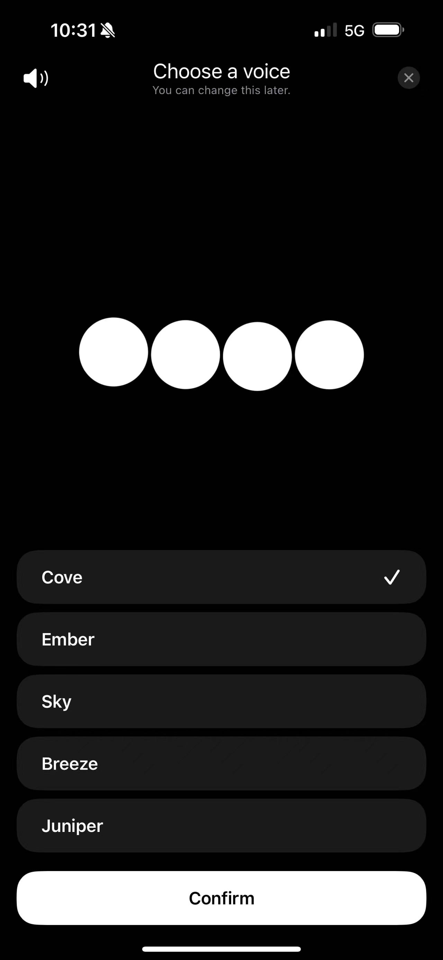
结语
peroration
我们训练大语言模型最终的目的是让他像人一样思考，而这个特性可也以用一句话来总结：泛化则是智能。而一个成熟的大语言模型可以看作是一个单一的智能体，对于文本的生成来说它内部运用的是监督学习，投入大量的数据来训练。对于大语言模型更广阔的应用场景比如说对话功能内在采用的是强化学习，与人机交互领域和强化学习领域相结合来实现更好的智能。

Slide 31
团队成员信息介绍
This member’s information
王怡丹-演讲人
陈钰琴
资料编辑
演讲人
ppt制作

Slide 32
THANKS

